Slide 1
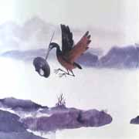
鹬蚌相争

Slide 2
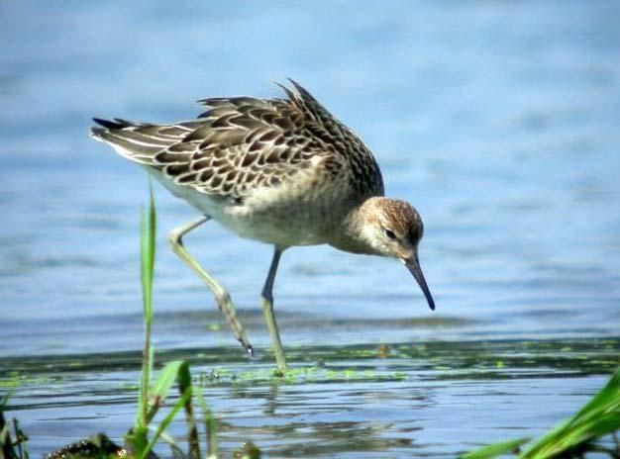
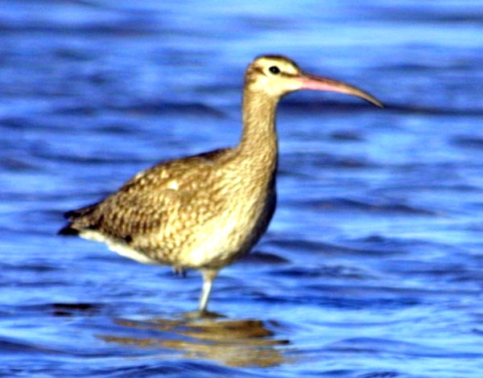
PPT模板下载：www.1ppt.com/moban/ 行业PPT模板：www.1ppt.com/hangye/
节日PPT模板：www.1ppt.com/jieri/ PPT素材下载：www.1ppt.com/sucai/
PPT背景图片：www.1ppt.com/beijing/ PPT图表下载：www.1ppt.com/tubiao/
优秀PPT下载：www.1ppt.com/xiazai/ PPT教程： www.1ppt.com/powerpoint/
Word教程： www.1ppt.com/word/ Excel教程：www.1ppt.com/excel/
资料下载：www.1ppt.com/ziliao/ PPT课件下载：www.1ppt.com/kejian/
范文下载：www.1ppt.com/fanwen/ 试卷下载：www.1ppt.com/shiti/
教案下载：www.1ppt.com/jiaoan/

Slide 3

鹬
一种鸟，羽毛茶褐色，嘴、脚都很长，脚趾间没有蹼，常在水边或田野中捕食小鱼、小虫和贝类。

Slide 4
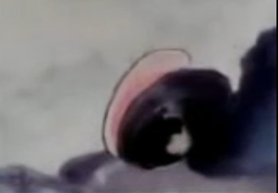

Slide 5
蚌
一种生活在淡水里的软体动物。贝壳长圆形，黑褐色，壳内有珍珠层，有的可以产出珍珠。

Slide 6
读一读
《鹬蚌相争》讲了一件什么事？
一只河蚌张开蚌壳在河滩上晒太阳。有只鹬看见了，用嘴啄住了它的肉。河蚌急忙合上贝壳夹住鹬的嘴。鹬和蚌互不相让，最终被渔夫轻松地捉走了。
提问：鹬和河蚌为什么被渔夫轻松地捉走了？

Slide 7
演一演
请同学们分角色朗读鹬和河蚌争吵时候的对话
并且演一演

Slide 8
写一写
请同学用“毫不示弱”造句

Slide 9
看一看
《鹬蚌相争》这则寓言告诉我们什么？

Slide 10
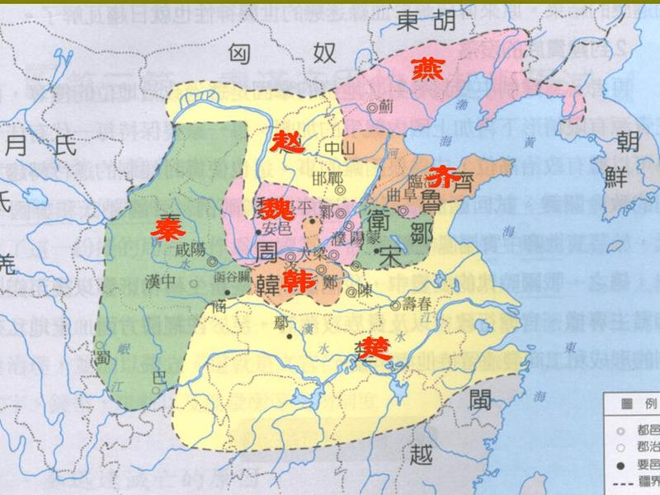
想一想

Slide 11
